Slide 1
2. Password Cracking - Brute Force Attack -

Slide 2
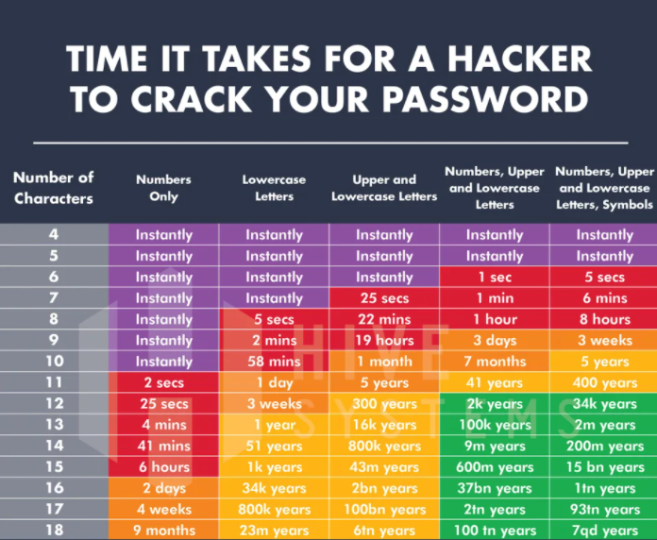
패스워드 크래킹(Password Cracking)
패스워드 크래킹이란?
해당 시스템에 저장된 패스워드를 알아내는 해킹 기법
목적
컴퓨터 시스템에 무단 접근을 통해 권한을 획득
잊어버린 암호를 복구하기 위해 사용
해킹 기법 중 난이도는 낮지만 가장 강력한 공격

Slide 3
패스워드 크래킹 기법
무차별 대입 공격(Brute Force Attack)
문자열의 범위를 정한 뒤 조합 가능한 모든 패스워드를 입력
사전 대입 공격(Dictionary Attack)
암호로 사용할 만한 것을 사전으로 만들고 이를 하나씩 대입하여 일치 여부를 확인
레인보우 테이블 공격(Rainbow Table Attack)
패스워드별로 해당 해시값을 미리 저장한 이후 해시값을 통해 역으로 패스워드를 찾는 방식

Slide 4
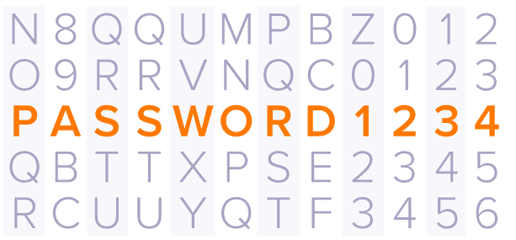
무차별 대입 공격(Brute Force Attack)
무차별 대입 공격(Brute Force Attack)
특정한 암호를 풀기 위해 조합 가능한 모든 패스워드를 입력하는 공격
암호에 사용될 수 있는 문자열의 범위를 정하고, 범위 내에 생성가능한 모든 암호를 입력
공격자는 올바른 암호를 찾을 때까지 계속해서 공격을 진행
사전 대입 공격(Dictionary Attack)
짧고 단순한 암호는 짧은 시간 안에 크래킹 수행
길고 복잡한 암호는 성공까지 오랜 시간 소요

Slide 5
패스워드 크래킹 툴
존 더 리퍼(John the ripper) : 패스워드 크래킹 툴의 대표적인 툴이며, 패스워드 크래킹의 대부분의 기법들이 포함
Ophcracker : 레인보우 테이블을 통한 크래킹 툴
카인과 아벨(Cain & Abel) : 윈도우 GUI 기반 도구로 스니핑(Sniffing)과 ARP 포이스닝(Posisoning), 중간자 공격(MITM)에 주로 사용
히드라(Hydra) : 네트워크 패스워드 크래킹 툴
메두사(Medusa) : 히드라와 유사한 툴로 히드라에 비해 속도가 빠름
에어크랙(Aircrack) : 무선 네트워크의 패스워드를 크래킹하는 툴

Slide 6
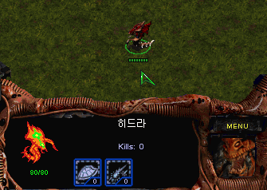
히드라(Hydra)
네트워크 로그인/패스워드 크래킹 툴
패스워드를 무작위로 대입하는 툴로서 가능한 경우의 수를 모두 대입
명령어
-t : 쓰레드 개수를 지정하여 병렬적으로 작업
-V : 시도하는 계정과 비밀번호를 화면에 보여줌
-f : 로그인 성공 시 작업을 종료
-x : 사전 파일없이 자체적으로 비밀번호를 생성
-p : 사전에 만들어둔 패스워드 파일을 이용하여 작업

Slide 7
Thank You

